Slide 1
UBND QUẬN HẢI AN
TRƯỜNG TIỀU HỌC ĐẰNG HẢI
MÔN TIẾNG VIỆT 2
BÀI ĐỌC 1: NẤU BỮA CƠM ĐẦU TIÊN

Slide 2
TIẾNG VIỆT 2
Tập 1
Tuần 15
Bài đọc 1: Nấu bữa cơm đầu tiên

Slide 3





non
Ong
học
việc

Slide 4
HƯỚNG DẪN
- GV click vào màn hình để xuất hiện câu hỏi.
- HS chọn từ cha, mẹ, con phù hợp với ô trống.
- GV click vào màn hình để chuyển sang câu tiếp theo.

Slide 5


Chọn từ cha, mẹ, con phù hợp với ô trống:
Công như núi ngất trời
Nghĩa mẹ như nước ở ngoài Biển Đông.
(Ca dao)
cha

Slide 6
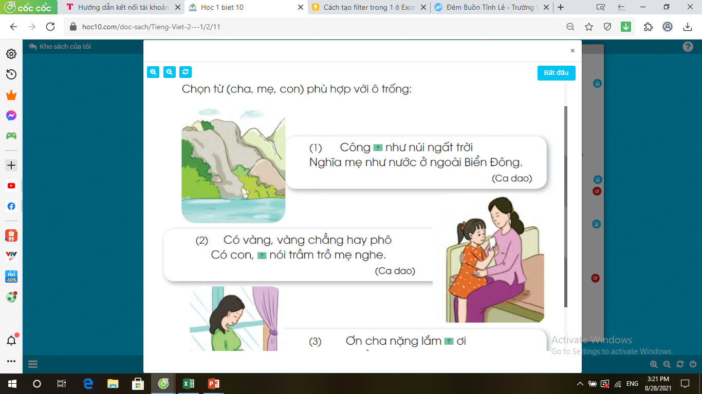
Chọn từ cha, mẹ, con phù hợp với ô trống:
(2) Có vàng, vàng chẳng hay phô
Có con, nói trầm trồ mẹ nghe.
(Ca dao)
con

Slide 7
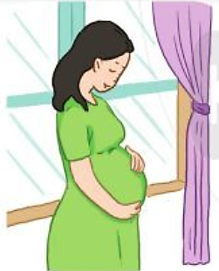
Chọn từ cha, mẹ, con phù hợp với ô trống:
(3) Ơn cha nặng lắm ơi
Nghĩa bằng trời chín tháng cưu mang.
(Ca dao)
con
mẹ

Slide 8
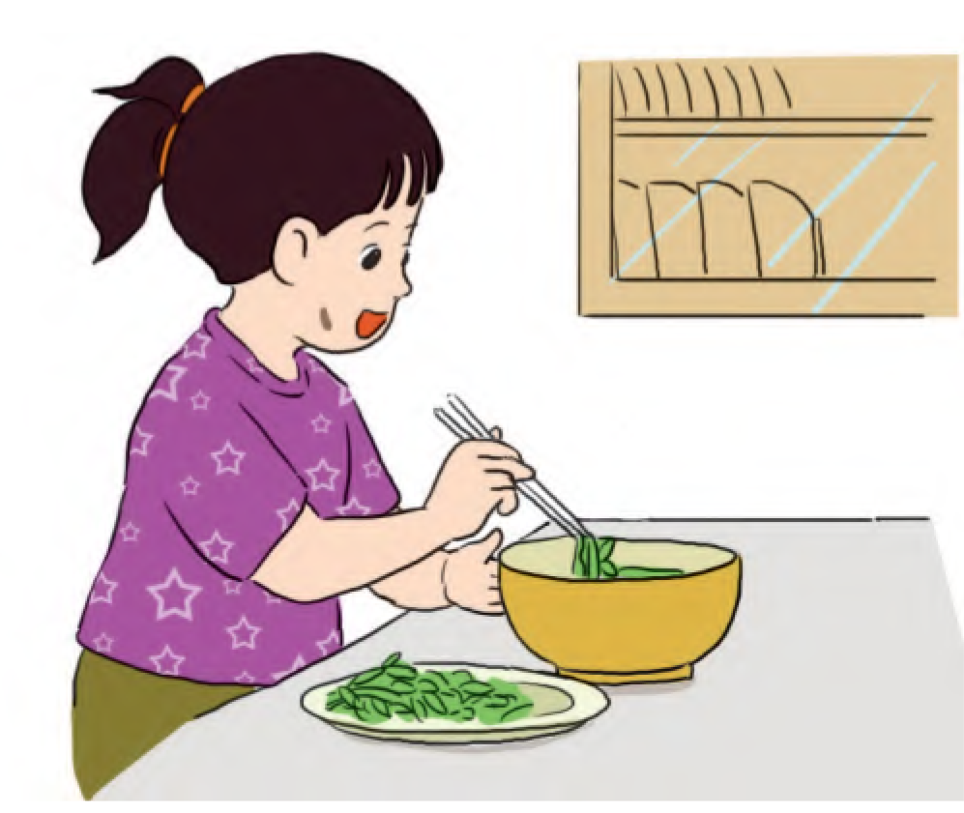
Nấu bữa cơm đầu tiên

Slide 9
Nấu bữa cơm đầu tiên
Bát đã lau từng chiếc
Đũa lại so từng đôi
Thêm trái ớt đỏ tươi
Để góc mâm phần bố.
Chẳng còn thiếu gì nữa
Cái gì cũng có rồi
Này thức chan, thức gắp
Cơm chín đầy một nồi.
Chẳng còn thiếu gì nữa
Cái gì cũng đủ rồi
Lại thừa vết nhọ nồi
Trên má hồng ánh lửa.
Trần Quốc Toàn

Slide 10
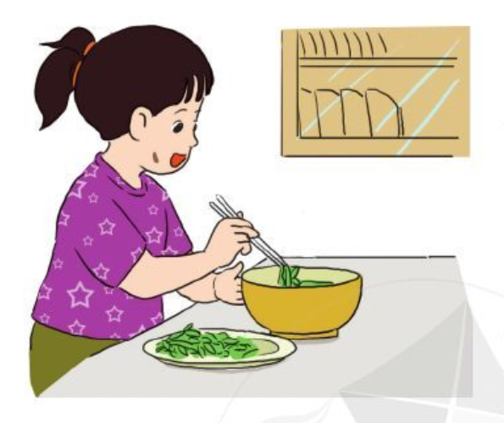
Nấu bữa cơm đầu tiên
LUYỆN ĐỌC
Chẳng còn thiếu gì nữa
Cái gì cũng có rồi
Này thức chan, thức gắp
Cơm chín đầy một nồi.
thức chan
thức gắp

Slide 11
Nấu bữa cơm đầu tiên
LUYỆN ĐỌC
Bát đã lau từng chiếc
Đũa lại so từng đôi
Thêm trái ớt đỏ tươi
Để góc mâm phần bố.
góc mâm
nhọ nồi
Chẳng còn thiếu gì nữa
Cái gì cũng đủ rồi
Lại thừa vết nhọ nồi
Trên má hồng ánh lửa.
Trần Quốc Toàn

Slide 12
Chẳng còn thiếu gì nữa
Cái gì cũng có rồi
Này thức chan, thức gắp
Cơm chín đầy một nồi.
Bát đã lau từng chiếc
Đũa lại so từng đôi
Thêm trái ớt đỏ tươi
Để góc mâm phần bố.
Chẳng còn thiếu gì nữa
Cái gì cũng đủ rồi
Lại thừa vết nhọ nồi
Trên má hồng ánh lửa.
Trần Quốc Toàn
Nấu bữa cơm đầu tiên
1
2
3
BÀI THƠ CHIA LÀM MẤY ĐOẠN ?
ĐỌC TOÀN BÀI
ĐỌC ĐOẠN

Slide 13

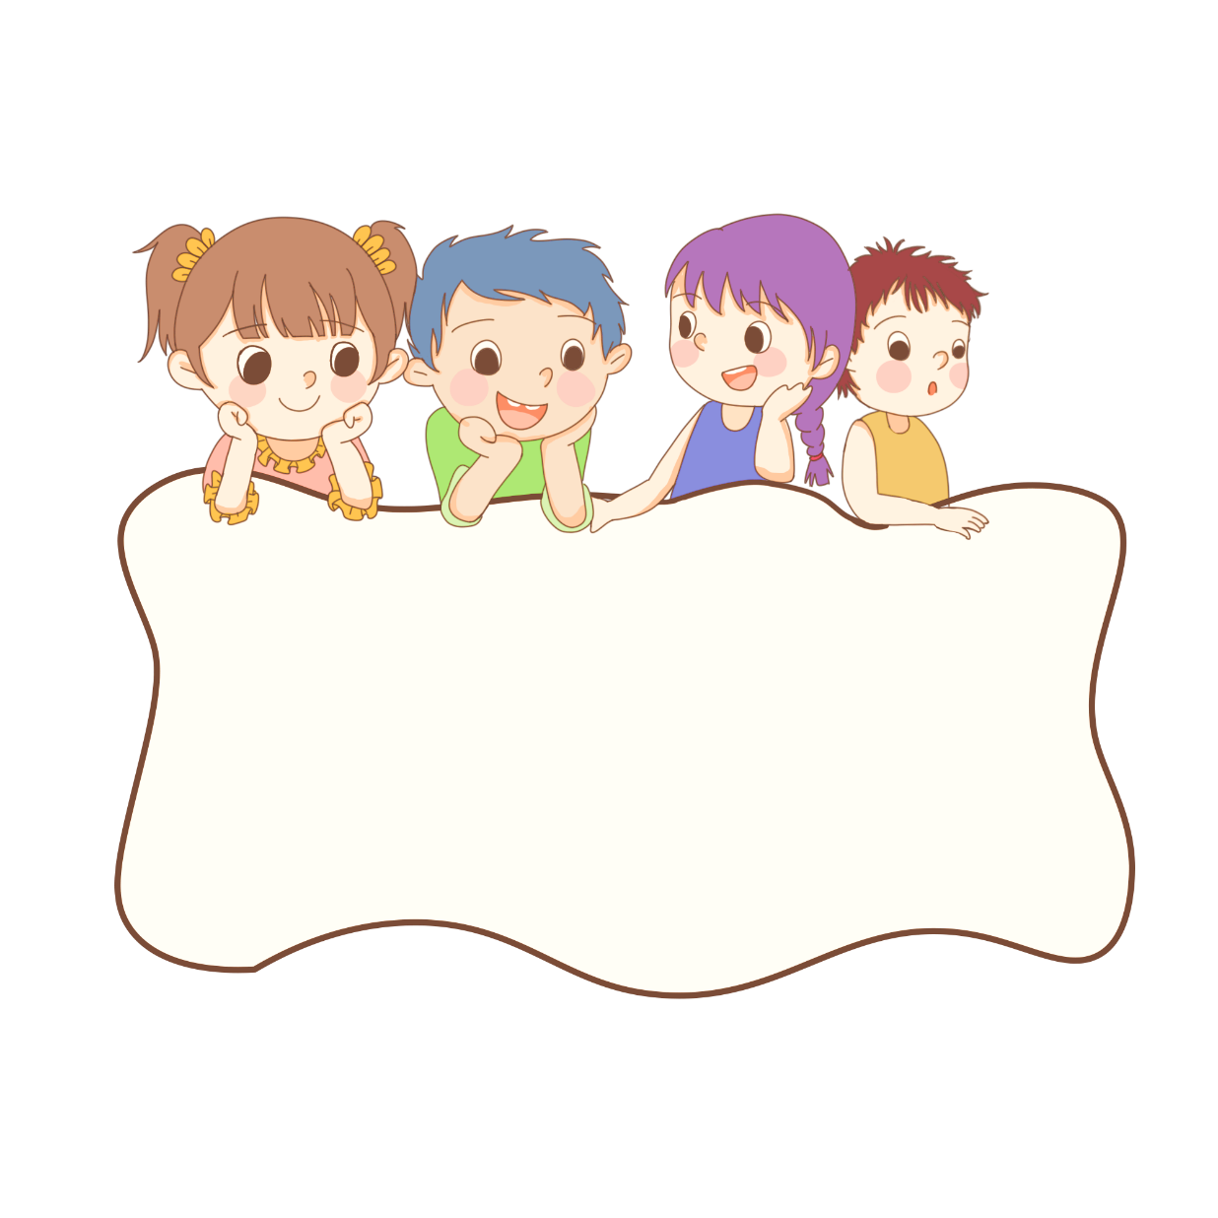

ĐỌC HIỂU

Slide 14
Nấu bữa cơm đầu tiên
1. Bạn nhỏ trong bài thơ làm việc gì?
Chẳng còn thiếu gì nữa
Cái gì cũng có rồi
Này thức chan, thức gắp
Cơm chín đầy một nồi.
Bát đã lau từng chiếc
Đũa lại so từng đôi
Thêm trái ớt đỏ tươi
Để góc mâm phần bố.
Chẳng còn thiếu gì nữa
Cái gì cũng đủ rồi
Lại thừa vết nhọ nồi
Trên má hồng ánh lửa.
Trần Quốc Toàn
Bạn nhỏ trong bài thơ nấu bữa cơm đầu tiên.

Slide 15

Nấu bữa cơm đầu tiên
2. Mâm cơm được bạn nhỏ chuẩn bị như thế nào?
Chọn ý đúng:
Chẳng còn thiếu gì nữa
Cái gì cũng có rồi
Này thức chan, thức gắp
Cơm chín đầy một nồi.
Bát đã lau từng chiếc
Đũa lại so từng đôi
Thêm trái ớt đỏ tươi
Để góc mâm phần bố.
Chẳng còn thiếu gì nữa
Cái gì cũng đủ rồi
Lại thừa vết nhọ nồi
Trên má hồng ánh lửa.
Trần Quốc Toàn
A.
Chuẩn bị rất đầy đủ
B.
Chỉ thiếu trái ớt phần bố
C.
Có thêm một viết nhọ nồi trên má

Slide 16
Nấu bữa cơm đầu tiên
3. Em nghĩ bố mẹ sẽ nói gì khi thấy vết nhọ nồi trên má con? Chọn ý em thích:
Chẳng còn thiếu gì nữa
Cái gì cũng có rồi
Này thức chan, thức gắp
Cơm chín đầy một nồi.
Bát đã lau từng chiếc
Đũa lại so từng đôi
Thêm trái ớt đỏ tươi
Để góc mâm phần bố.
Chẳng còn thiếu gì nữa
Cái gì cũng đủ rồi
Lại thừa vết nhọ nồi
Trên má hồng ánh lửa.
Trần Quốc Toàn
A.
Con có viết nhọ trên má kìa!
B.
Ôi, con tôi đảm đang quá!
C.
Lần đầu nấu cơm vất vả quá!

Slide 17
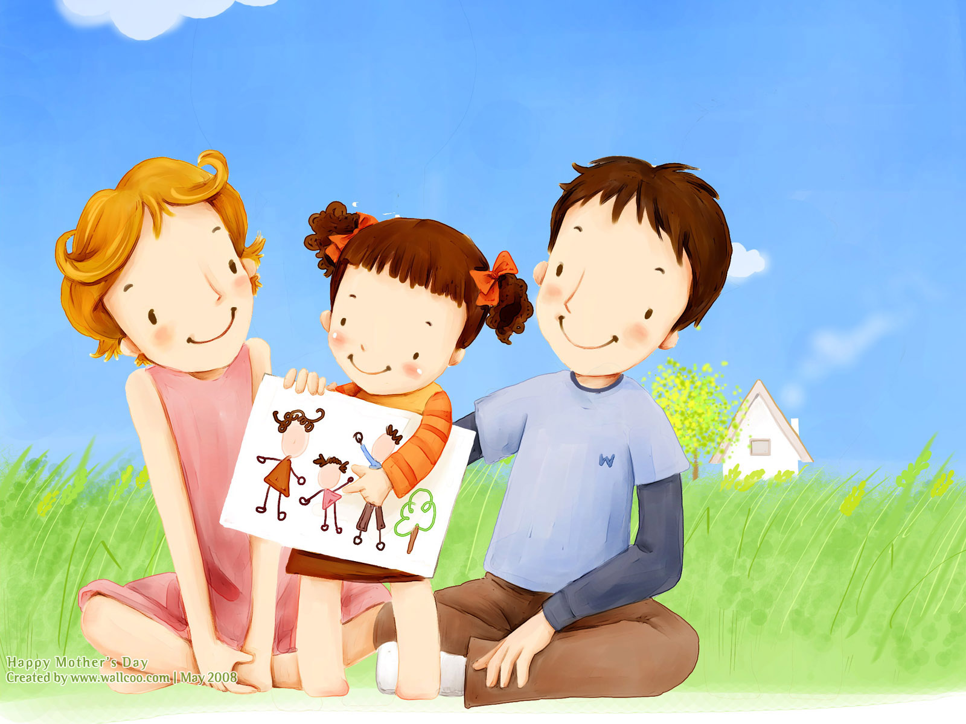
Nấu bữa cơm đầu tiên
Qua bài thơ, em hiểu điều gì?
Chẳng còn thiếu gì nữa
Cái gì cũng có rồi
Này thức chan, thức gắp
Cơm chín đầy một nồi.
Bát đã lau từng chiếc
Đũa lại so từng đôi
Thêm trái ớt đỏ tươi
Để góc mâm phần bố.
Chẳng còn thiếu gì nữa
Cái gì cũng đủ rồi
Lại thừa vết nhọ nồi
Trên má hồng ánh lửa.
Trần Quốc Toàn
Bạn nhỏ chăm làm việc nhà, thể hiện tình cảm yêu thương, quan tâm đến bố mẹ và gia đình.

Slide 18

Luyện Tập

Slide 19

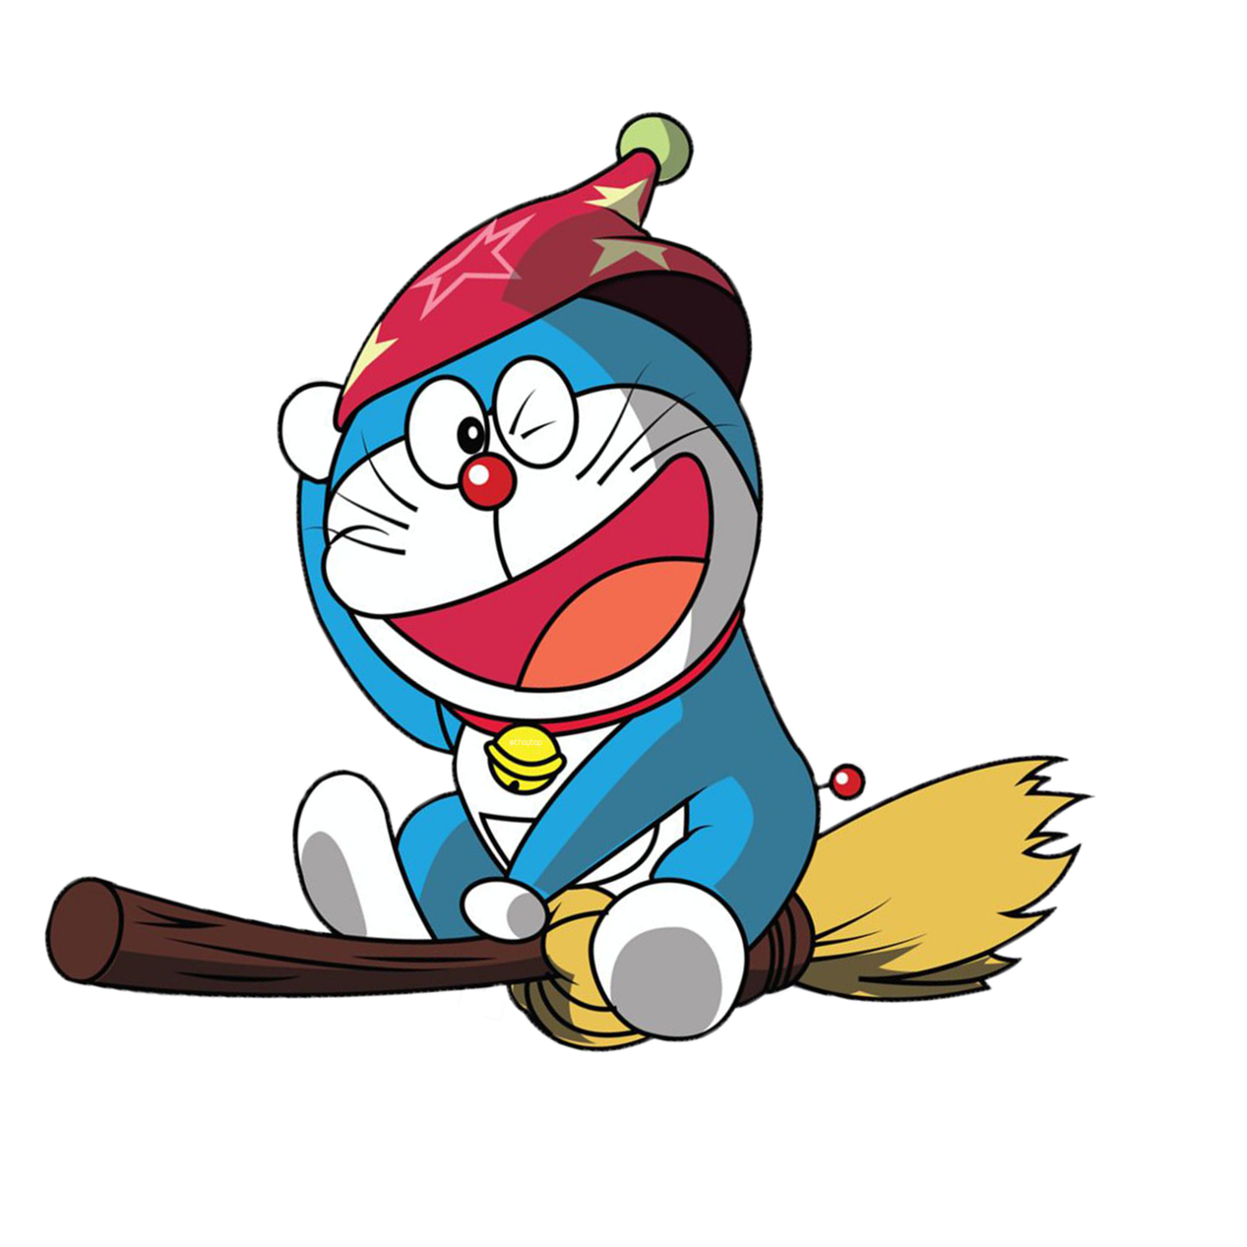





Slide 20

Hướng dẫn
Click vào bắt đầu để đến trò chơi.
Click vào các đáp án để hiện đáp án đúng/sai.
Bấm chuột trái để chuyển sang câu hỏi tiếp theo.
Bắt đầu

Slide 21


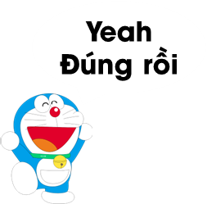
Bạn nhỏ rất chăm chỉ.
Câu trên thuộc mẫu câu nào? Chọn ý đúng nhất:
Ai là gì?
Ai làm gì?
Ai thế nào?

Slide 22
Bạn nhỏ lau từng chiếc bát.
Câu trên thuộc mẫu câu nào? Chọn ý đúng nhất:
Ai là gì?
Ai làm gì?
Ai thế nào?

Slide 23
Má bạn nhỏ hồng ánh lửa.
Câu trên thuộc mẫu câu nào? Chọn ý đúng nhất:
Ai là gì?
Ai làm gì?
Ai thế nào?

Slide 24
Những tiếng nào trong khổ thơ cuối bắt vần với nhau?
Chọn ý đúng?
Tiếng nữa và tiếng rồi
Tiếng rồi và tiếng nồi
Tiếng nồi và tiếng lửa

Slide 25



Slide 26


